Slide 1

Détection de faux billets
Projet 10 OpenClassrooms

Slide 2
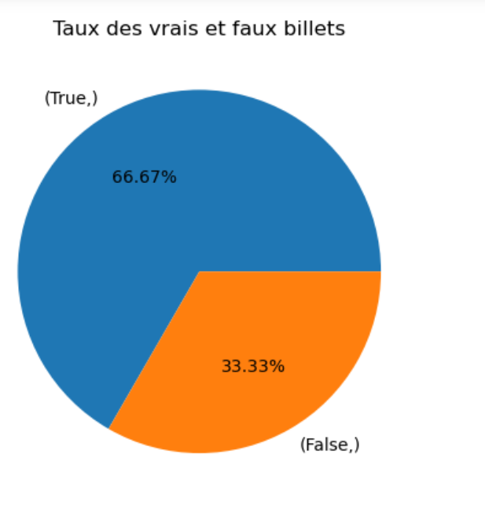
Nettoyage et analyse du fichier « Billets »
Répartition des billets vrais/faux
Analyse du fichier → Valeurs manquantes
37 valeurs manquantes sur la variable Margin_Low uniquement
Pas de valeurs aberrantes

Slide 3
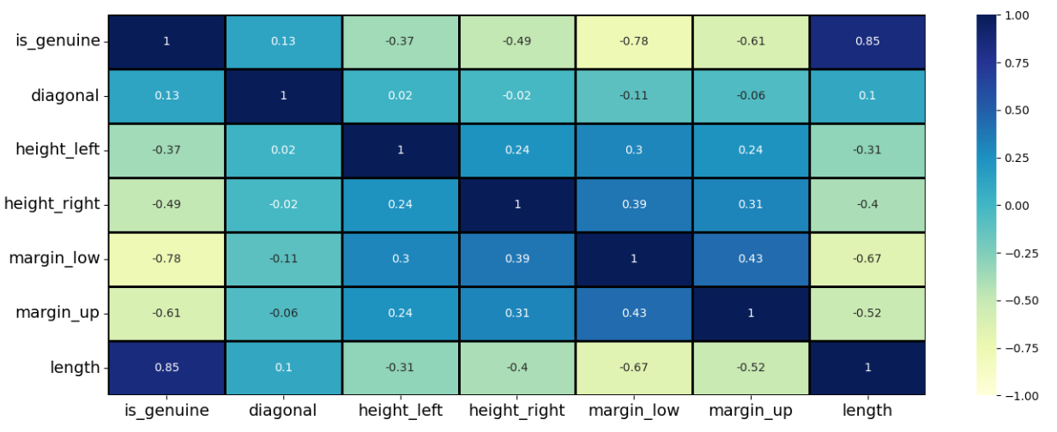
Régression linéaire
Séparation du jeu de données en 2 df
Un avec les valeurs NaN (de la colonne Margin_Low)
Un sans les valeurs NaN (de la colonne Margin_Low)
Matrice de corrélation
On peut constater que :
'height_left' et 'height_right' sont corrélées
positivement entre elles
la variable 'margin_low' et 'lenght' sont
corrélées négativement

Slide 4
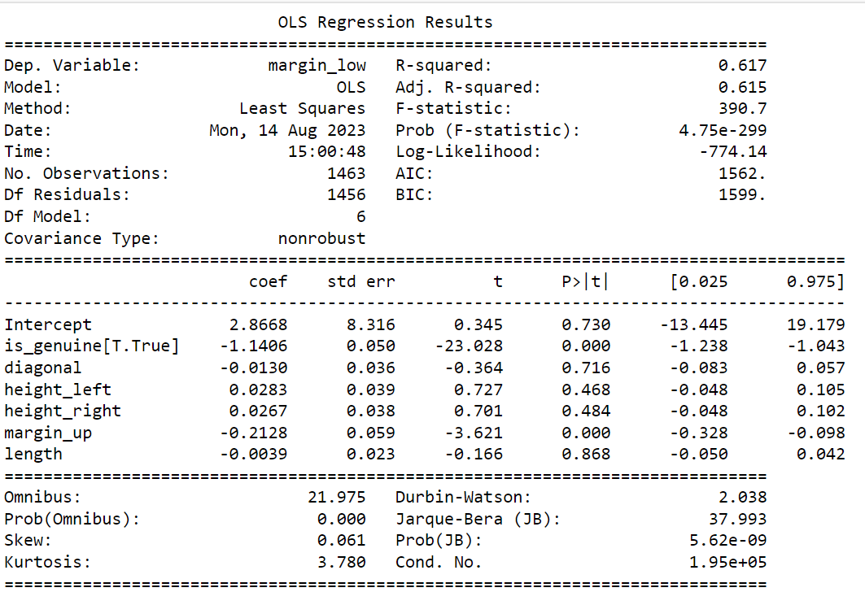
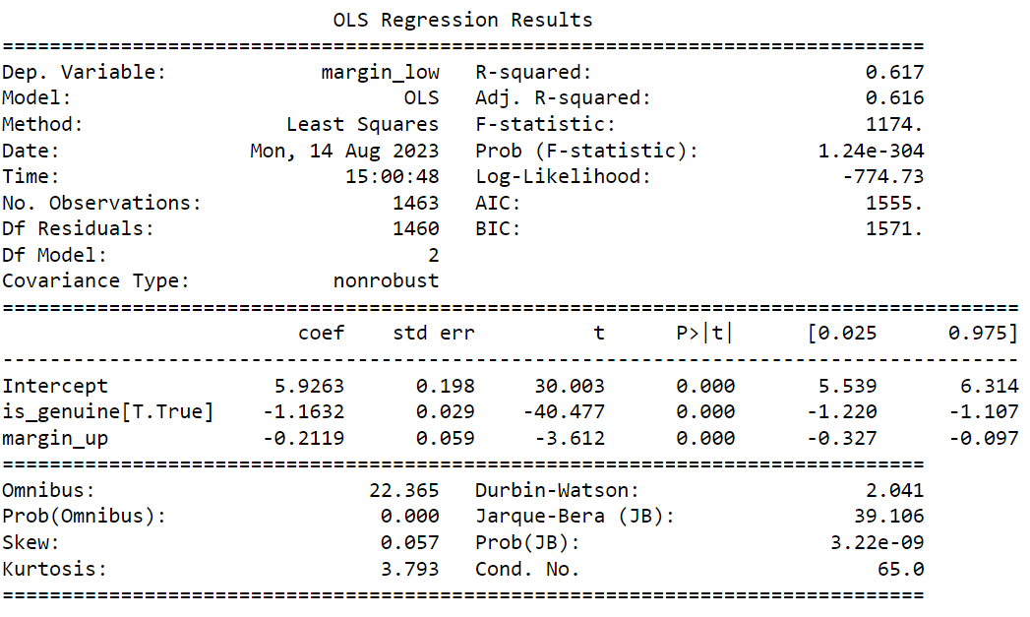
Régression linéaire
Application de la régression linéaire
On ne conserve uniquement les variables dont P<0.05

Slide 5
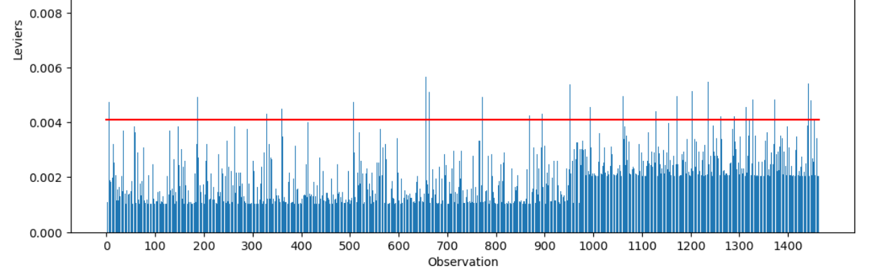
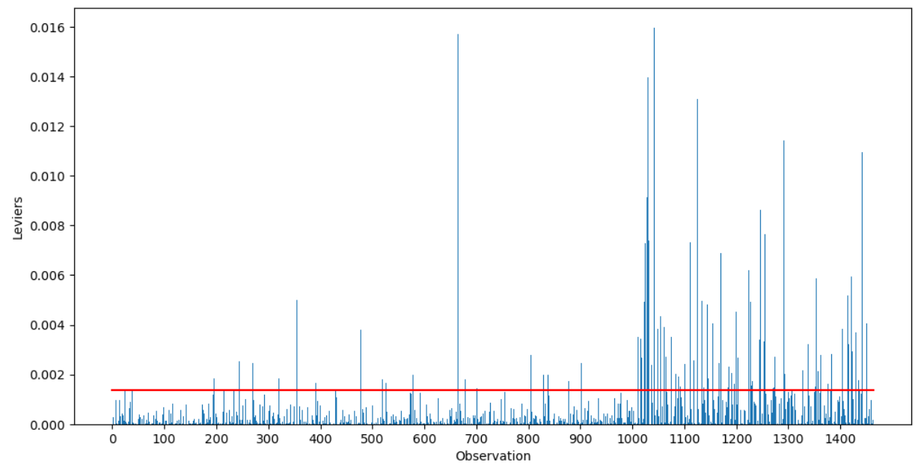
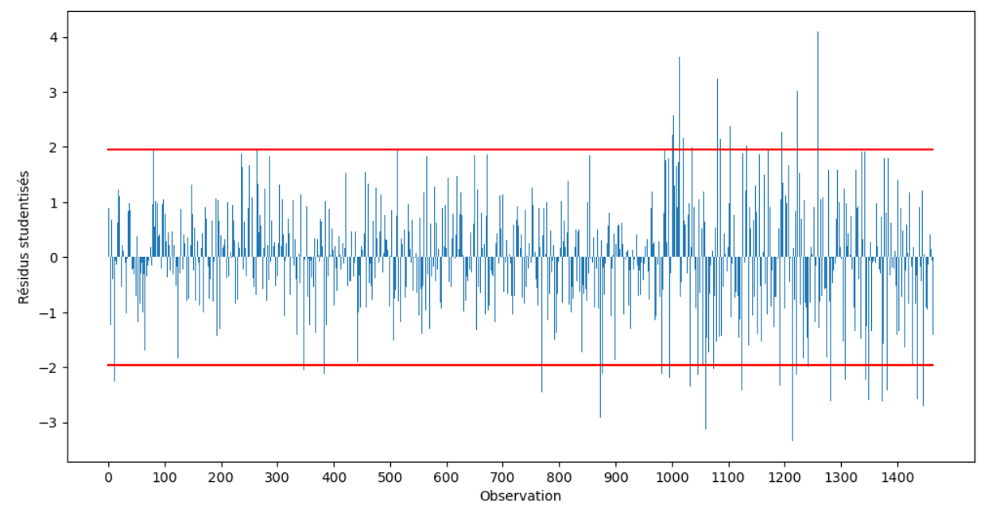
Régression linéaire
Calcul des leviers
Distance de cook
Calcul des résidus studentisés

Slide 6
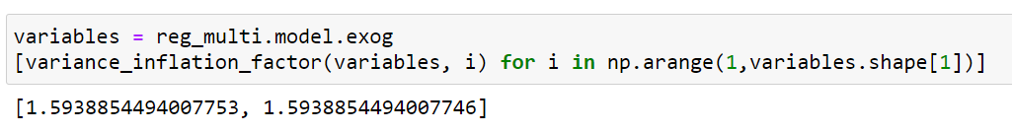
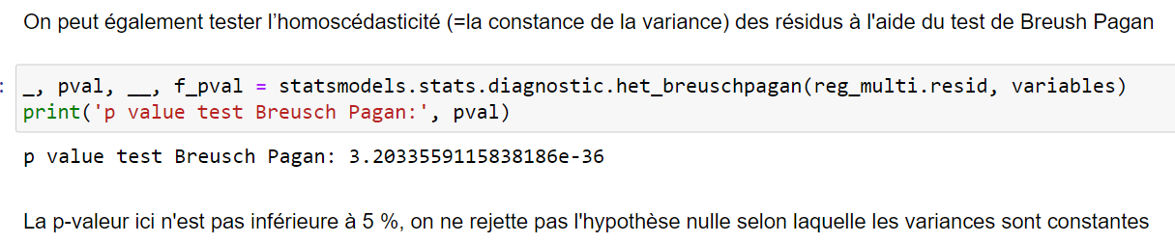
Vérifications
Vérification de la colinéarité des variables
Vérification de l’homoscédasticité
Vérification de la normalité des résidus:
ici les deux coefficients de nos variables sont inférieurs à 10, il n'y a donc pas de problème de colinéarité
La p-valeur ici n'est pas inférieure à 5 %, on ne rejette pas l'hypothèse nulle selon laquelle les variances sont constantes
ici la pvalue est supérieure à 0.05, l'échantillon semble donc Gaussiens

Slide 7
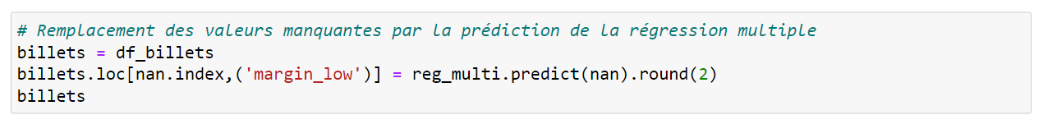
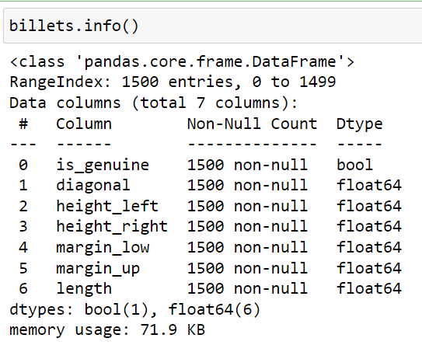
Imputations des valeurs manquantes
Régression multiple :
On n’a plus de valeurs manquantes après imputation sur notre df

Slide 8
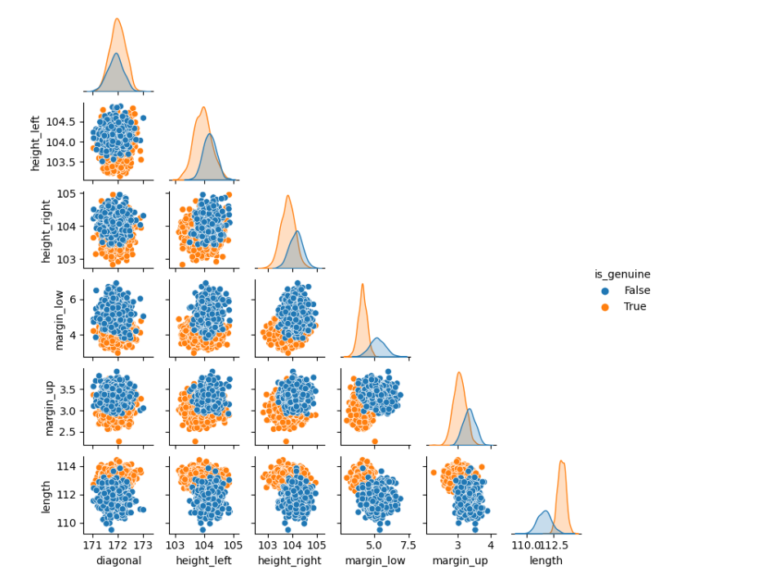
Analyse de notre df complet par un pairplot

Slide 9
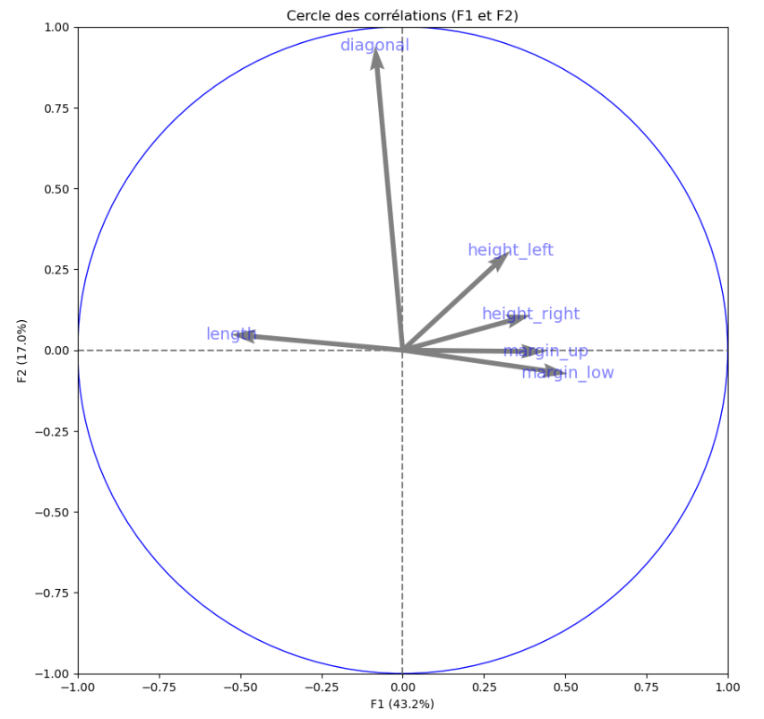
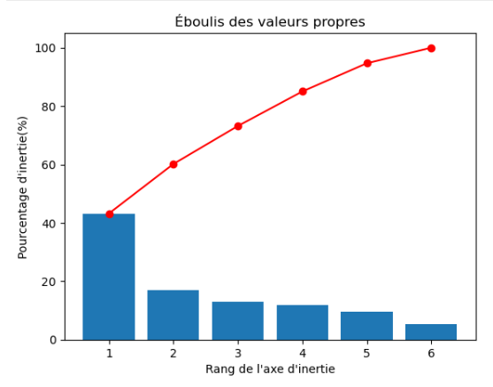
Réalisation d’une ACP pour projeter les données

Slide 10
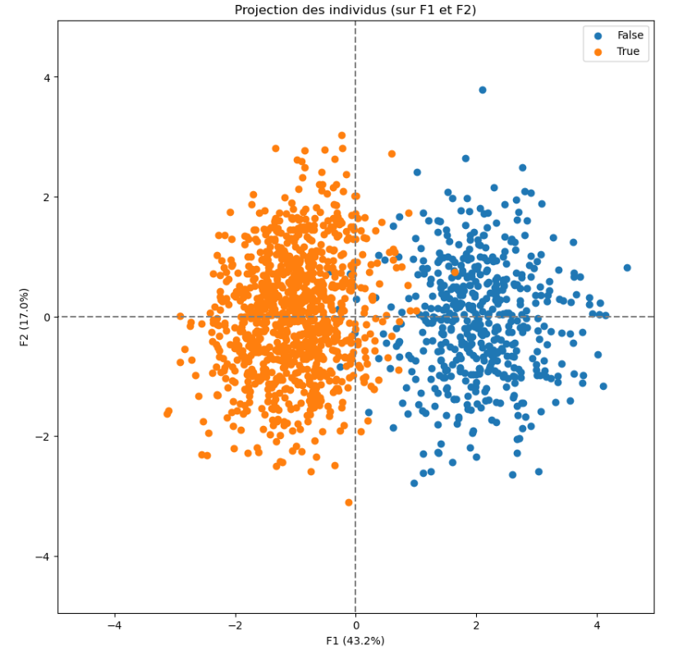
Projection des individus

Slide 11
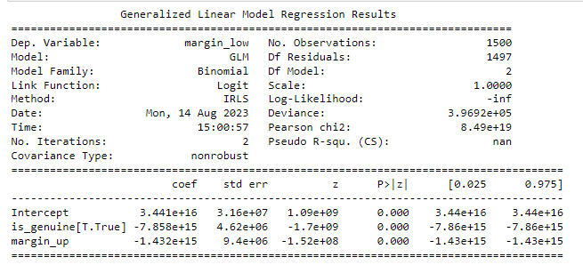
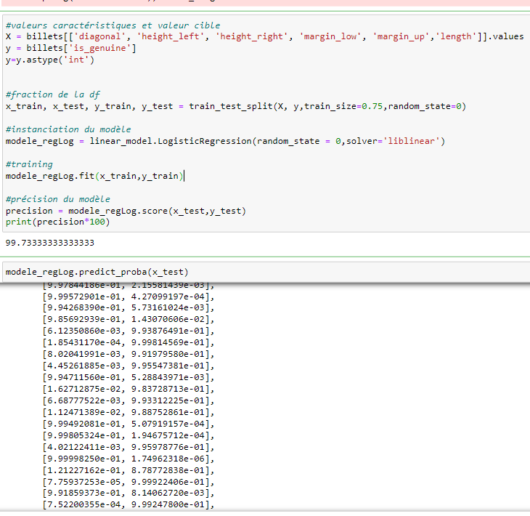
Régression logistique définition du modèle :

Slide 12
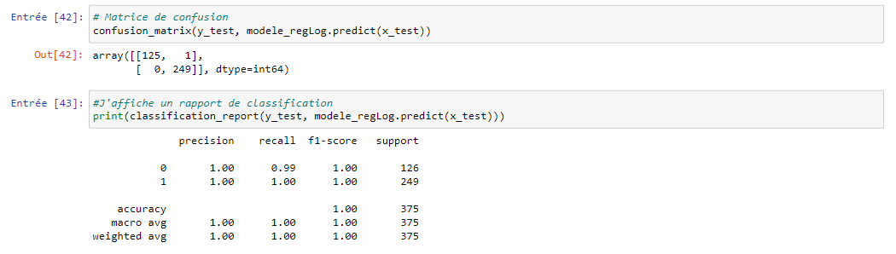
Matrice de confusion et rapport de classification:

Slide 13
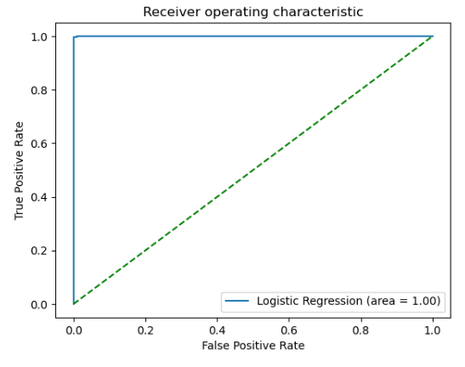
La courbe de ROC:
Ici la courbe ROC se rapproche du coin supérieur gauche du graphique, indiquant un TPR élevé et un FPR faible pour tous les seuils de classification. Plus la courbe ROC est proche de la diagonale (correspondant à une performance aléatoire), moins le modèle est performant.
Ici le modèle semble donc très performant

Slide 14
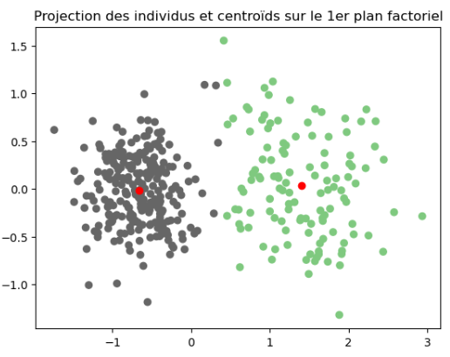
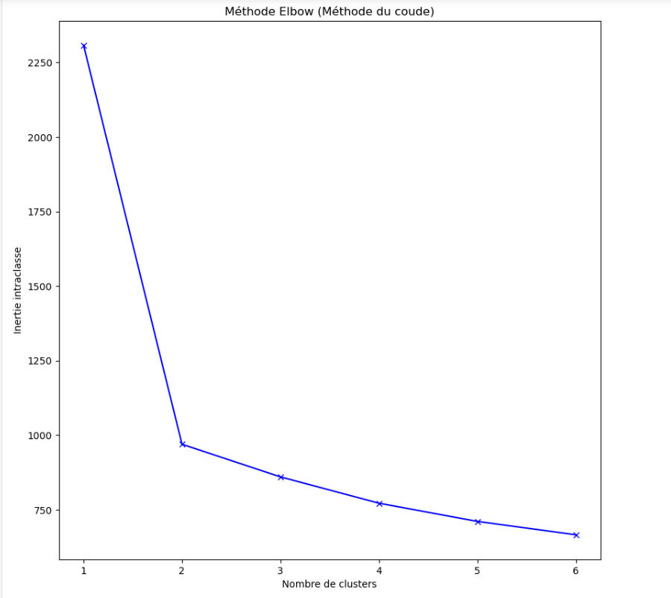
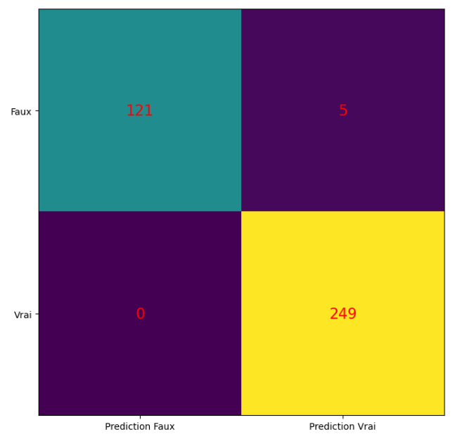
KMEANS:

Slide 15
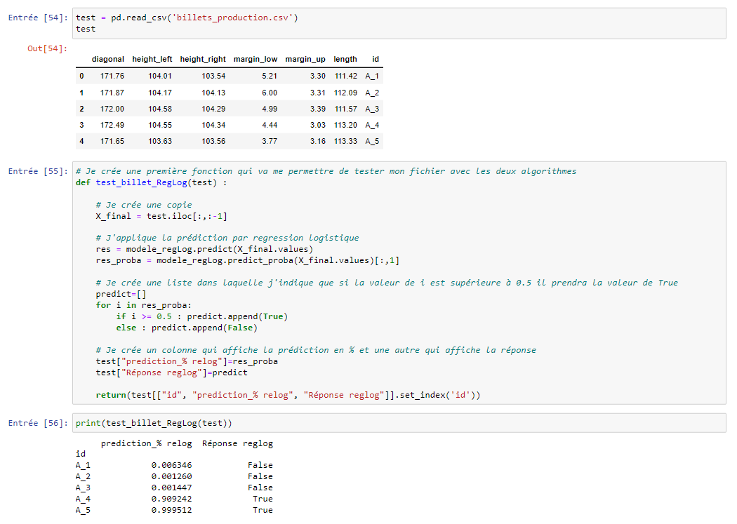
Script du modèle de prédiction (regression logistique):

Slide 16

Merci de votre attention

